Slide 1
巨磁电阻效应及应用

Slide 2
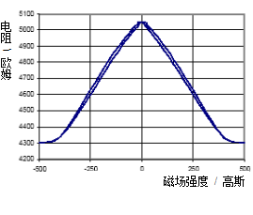
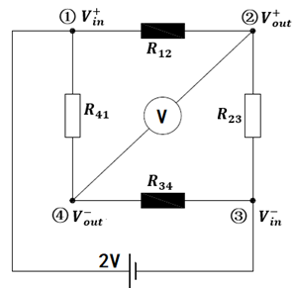
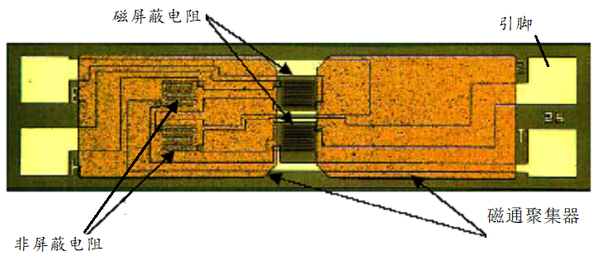
一、实验原理
1. 巨磁电阻效应
巨磁电阻效应是指磁性材料的电阻率在有外磁场作用时较之无外磁场作用时存在巨大变化的现象。
这一效应在由铁磁材料和非铁磁材料交替沉积而成的多层膜结构中，可以观察到。
2. 巨磁电阻传感器
处在电桥对角位置的两个电阻覆盖一层高导磁率的材料，以屏蔽外磁场对它们的影响。

Slide 3
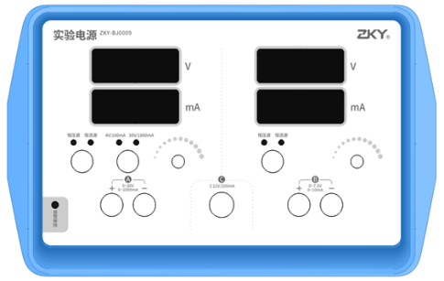
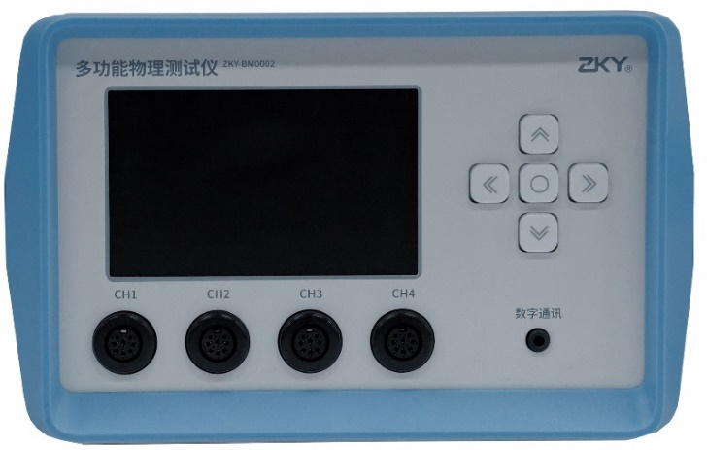
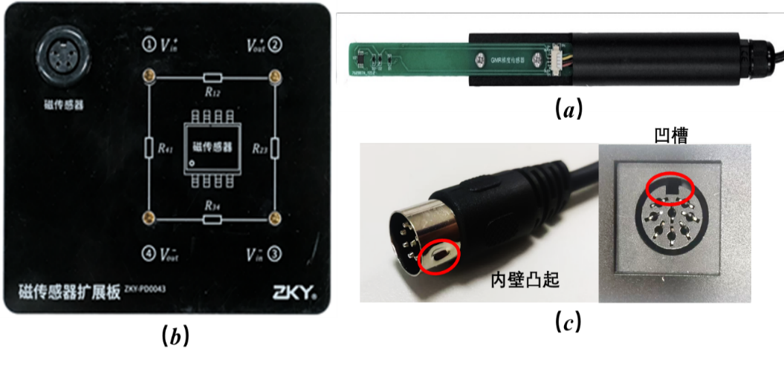
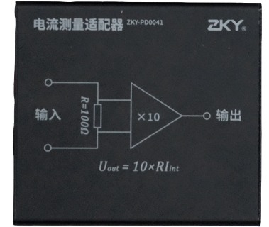
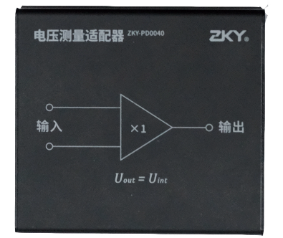
二、实验仪器
实验电源
多功能物理测试仪
GMR磁传感器和磁传感器扩展板
电压测量适配器与电流测量适配

Slide 4
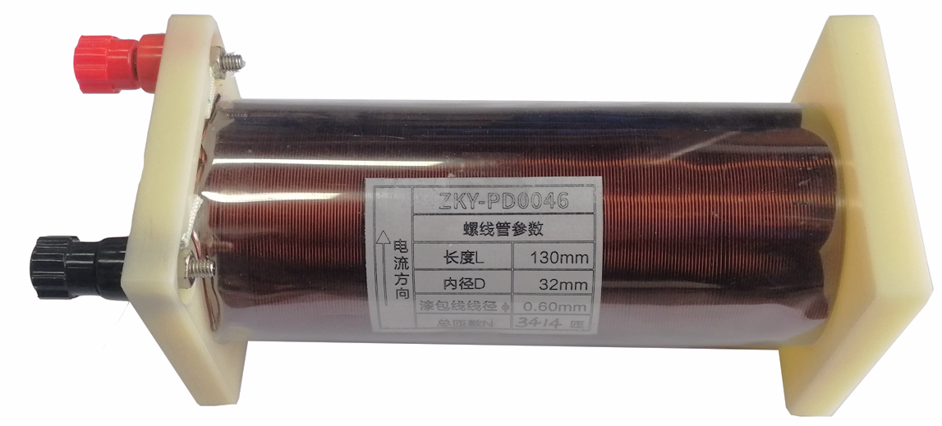
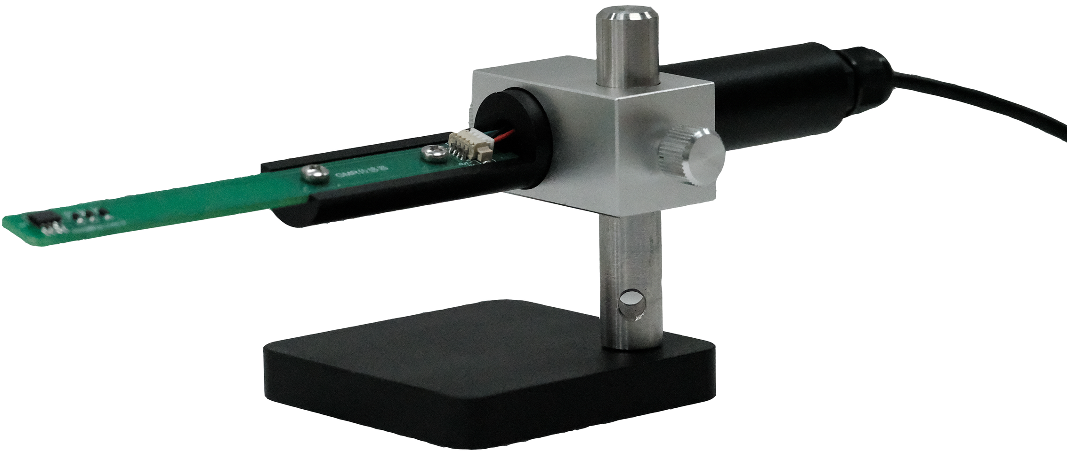
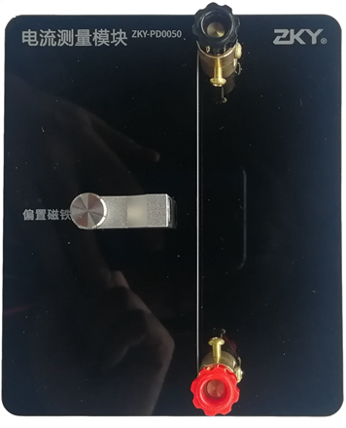
螺线管
电流测量模块
巨磁电阻传感器及移动底座

Slide 5
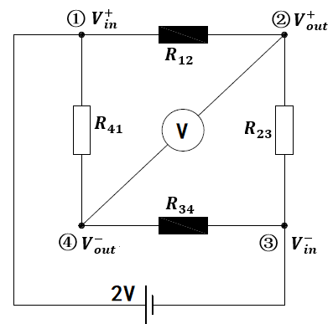
二、实验内容
1. GMR磁传感器的磁电转换特性测量
测量不同磁场（螺线管不同励磁电流）下的输出电压

Slide 6
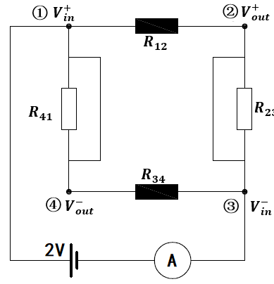
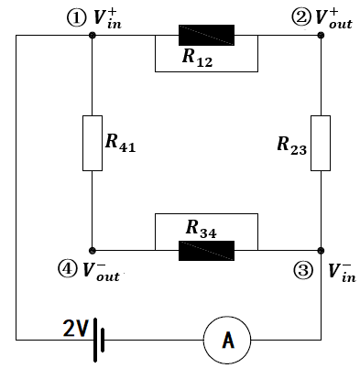
2. GMR磁传感器内部GMR电阻的磁阻特性测量
1. 磁电阻R₁₂和R₃₄的磁阻特性测试
2. 磁电阻R₂₃和R₄₁的磁阻特性测试

Slide 7
3. 用GMR磁传感器无接触测量电流（选做）
通有电流 I 的无限长直导线，与导线距离为 r 的一点的磁感应强度为：
在 r 不变的情况下，磁场强度与电流成正比。

Slide 8
三、数据分析
以磁感应强度 B 作横坐标，电压表的读数为纵坐标做出磁电转换特性曲线（磁场增大减小造成的曲线差异，反映了材料的磁滞特性）。并分析实验结论。
做两种情况下（14、23短路与12、34短路）的磁阻R 随 B 的变化曲线。分析电阻的屏蔽情况，计算测试电阻的GMR 值。
以电流 I 作横坐标，电压读数为纵坐标作图，并由此分析如何通过GMR 磁传感器测量未知电流。（选做）

Slide 9
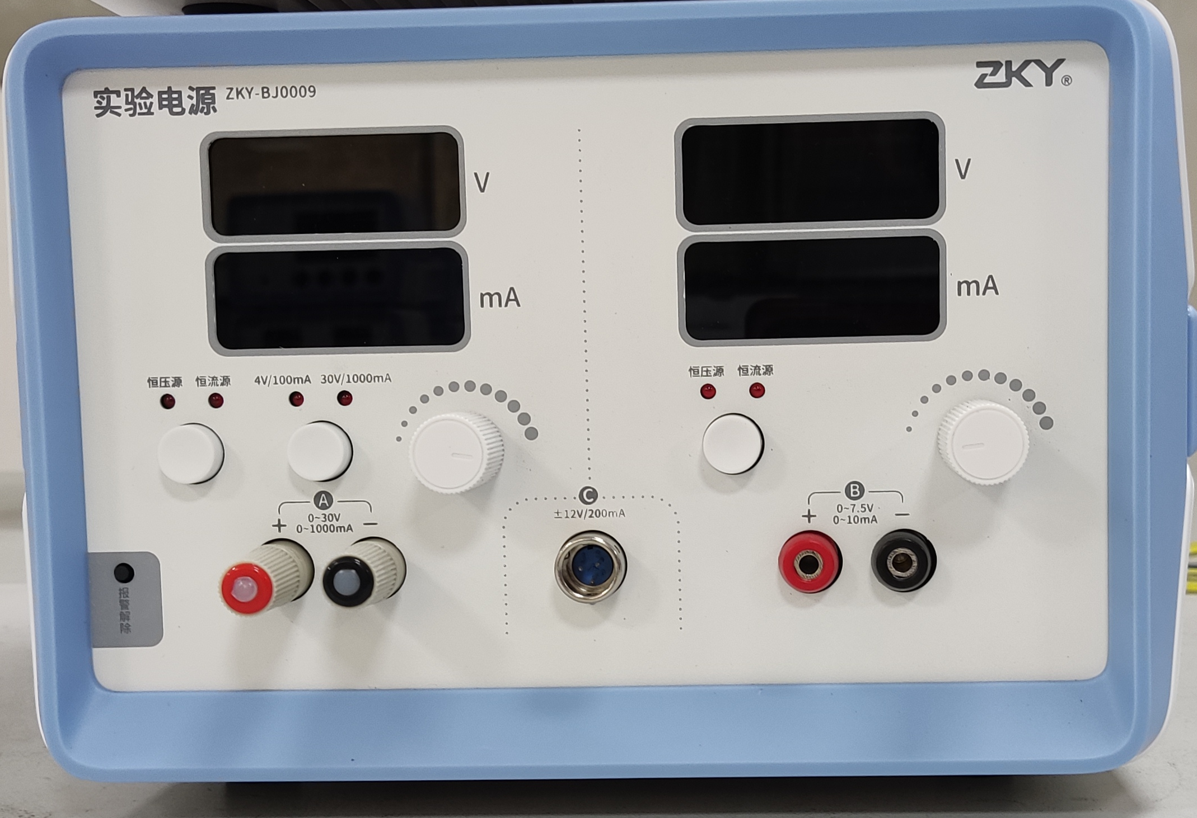
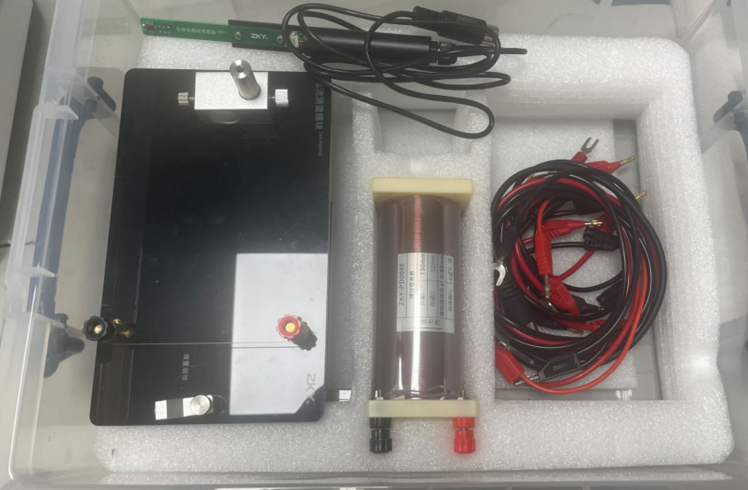
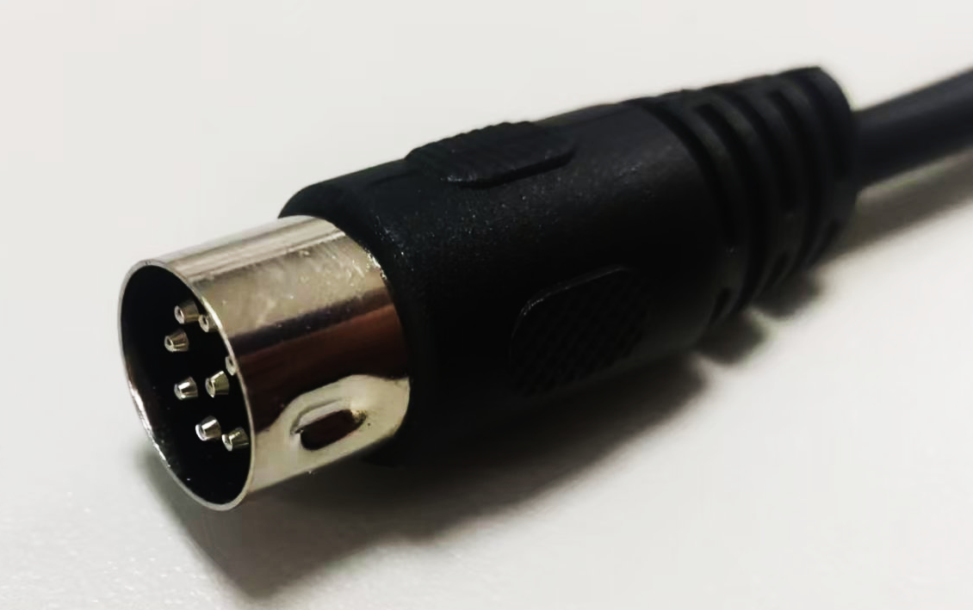
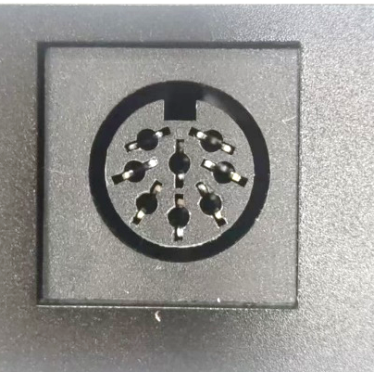
四、注意事项
插拔横空插头时注意方向；
传感器的工作电压（①、③端，2V）由实验电源 B 通道（0~7.5V，0~10mA）提供，不要接到其他通道；
实验完成后整理仪器。
B通道
凹槽
内壁凸起

